Slide 1
软件工程与实践
本科生课程
刘昊
信息工程学院 计科系

Slide 2
目 录
1
6.1 软件编程实现基础
2
6.2 编程语言和技术方法
3
6.3 常用编程工具与环境
4
6.4常用编程工具与环境
5
6.5软件实现的文档
6
6.6实验六 应用软件编程实现
7
6.7本章小结

Slide 3
第6章 软件实现
教学目标
● 理解软件实现的任务、过程、准则和策略
● 掌握软件编程语言、技术方法、标准和规范
● 熟练手机WebAPP开发技术应用及软件生成技术
●理解软件实现工具的应用和文档编写方法
重点
重点
小组交流：软件需求分析、软件总体设计(结合选题)
4.20(周一) 软件详细设计、软件实现 (任务-过程-技术-方法)

Slide 4
6.1 软件编程实现概述
案例6-1
随着移动互联网快速发展，用户广泛且信息量丰富，内容多元化，快捷方便成为手机WebAPP的优势。将企业相关图文信息按模块组织集成,快速生成手机WebApp.手机用户下载安装WebApp软件后即可进行浏览查看该图文信息，如产品分类展示、技术成果、营销及互动展示、评价投票、发布等基本功能，企业还可以根据自身需要对展示内容进行更新，方便用户查看。企业版手机客户端还可以为企业快速打造WebAPP应用平台，实现更便捷研发。
6.1.1 软件实现的主要任务及过程
1. 软件实现的概念和目标
软件实现是通过编码、调试、集成和测试，完成软件产品的过程。主要目的是按照软件需求分析和详细设计的要求，选择合适的技术路线和编程语言及工具，遵照程序设计规范的开发过程和方法,实现目标系统的功能、性能、接口、可靠性和界面等要求。
具体实施完成的过程

Slide 5
6.1 软件编程实现概述
2. 软件实现的主要任务
软件实现主要任务是将软件详细设计的结果转换为目标软件。从提高目标软件的质量和可维护性角度，此阶段所要解决的主要问题：软件实现的过程、任务、原则及策略，编程语言的特性及选择的原则和编程风格等。
软件编程的任务是对“详细设计”的工作进行具体实现，形成计算机/手机可运行程序。设计与实现有时是相互交替、循环迭代的过程，即软件设计可能贯穿于整个软件开发过程，个别详细设计细节在实现阶段才最后完成。
软件实现工作量根据具体研发软件系统项目的性质、规模和复杂程度不同,占整个开发过程约25%-35%工作量。

Slide 6
6.1 软件编程实现概述
3. 软件实现的过程和目标
软件实现是按照“软件详细设计文档”要求，在开发平台下，以指定的开发工具和开发语言，遵循特定的程序设计方法，编写目标程序的过程。软件实现包括编程和单元测试。
在宏观上，软件实现的目标是：遵照程序设计规范,按照“软件详细设计文档”中对数据结构、算法分析和模块实现等方面的要求和说明，从研发机构的函数库、存储过程库、类库、构件库、中间件库中挑选有关的部件,采用OOL,将相关部件进行组装,最终实现新系统的功能、性能、接口、界面等要求。

Slide 7
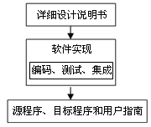
6.1 软件编程实现概述
在微观上，软件实现是指通过编程、调试、单元与集成测试、系统集成等创建软件产品的过程。软件实现是在软件设计基础上进行的，其本身也涉及到设计和测试工作。软件实现的输入是“软件详细设计文档”，输出是源程序、目标程序和用户手册.如图6-1所示。
用户手册
图6-1软件实现过程

Slide 8
6.1 软件编程实现概述
6.1.2 软件实现的准则
1．面向对象实现的准则
实现的准则主要包括：
（1）高可重用性。
（2）高可扩充性。
（3）高可靠性及健壮性。
2．其他软件实现方法的准则
其他软件实现主要遵循5个准则：
（1）精简编程。
（2）便于验证。
（3）适合更新扩充。
（4）遵守编程规范。
（5）选择熟悉的语言及工具。
又称鲁棒性指软件对规范要求以外的输入情况的处理能力。

Slide 9
6.1 软件编程实现概述
6.1.3 软件实现策略和有效管理
1．软件实现的策略
开发策略主要有3种：
（1）OOP开发策略。
（2）自顶向下策略。
（3）自底向上策略。
2．软件实现的有效管理
为了确保工期、提高开发效率,需要对人力资源进行有效组织。最好将程序员组成开发小组, 以团队承担编程工作。小组组成具有平等协作制、组长负责制和技能互补制三种形式。开发管理人员，对项目开发的进度和工作安排都必须有详细计划，出现软件危机最主要的两个因素就是开发成本难控制和开发计划难落实。

Slide 10
6.1 软件编程实现概述
3．软件编程框架
编程框架主要是软件的基础构架，为应用程序所包含的业务对象、数据访问和界面逻辑中的基类。编程框架可由建模工具根据设计模型通过正向工程直接生成。
4．软件实现有关注意事项
（1）软件实现的报告与审批。
（2）发挥程序员的独创性。
（3）功能编程、界面编程，以及后台数据库的编程应当分开实现。

Slide 11
6.1 软件编程实现概述
5．软件版本管理与控制
软件一般具有中间版本、α版本、β版本、发布版本和维护版本等，以不同标号标识。
（1）中间版本。软件未完成前且未进行正式测试的版本。一个软件可能会有多个中间版本，记录不同时间、不同人员开发的软件程序。
（2）α版本。是软件未完成但可以提交进行严格测试的软件版本。生存周期通常只有几天或几周。
（3）β版本。能够稳定运行的软件，可交付给终端用户进行测试。是经过多个α版本的完整测试，确认没有问题后产生的，β版本提交给直接用户在实际工作中进行测试和检验，一般需要几个月的测试时间。
（4）发布版本。正式向社会发布或向用户提交使用的软件产品。
（5）维护版本。对发布的版本进行错误纠正,及功能或性能改进的版本。
1讨论思考：
（1）什么是软件实现？软件实现的过程是什么？
（2）通常软件实现主要遵循原则有哪几个？
（3）软件实现策略有那些？举例说明。

Slide 12
6.2 软件编程语言和技术方法
6.2.1 软件编程语言概述
1.软件编程语言的概念
编程语言是人与计算机交流的工具。编写程序的过程也被称为编程或编码，是根据软件分析和设计模型及要求，编写计算机理解的运行程序的过程。
2. 软件编程语言的发展
（1）第一代语言.机器语言无需编译和转换就能被 CPU 直接使用。
（2）第二代语言。汇编语言。
（3）第三代语言。具有直接支持结构化构件，并具有很强的过程能力和数据结构能力特点的结构化与现代程序语言。分为三类：通用高级语言、面向对象的语言和专用语言。结构化程序语言Turbo C，面向对象的语言有C++、Java、Delphi等。
（4）第四代语言。超高级编程语言(4GL), 不再涉及很多算法性细节.具有3个特征:强大数据管理能力,可对数据库有效存取、查询等操作;提供高效、非过程化命令,组成语言基本语句;可满足多功能一体化要求
用来快速开发连接数据库的编程语言。如PowerBuilder、SQL等。

Slide 13
6.2 软件编程语言和技术方法
3. 软件编程语言的分类
编程语言种类很多，可从不同角度分类。
（1）从语言层次方面，可分为面向机器的语言和面向问题的语言两大类。
（2）从语言适用性方面，可分为通用语言和专用语言两类。
（3）从语言面向方面，可分为面向过程语言和OOL两类。
（4）从应用领域，可分为科学计算、数据处理、实时处理和人工智能等语言

Slide 14
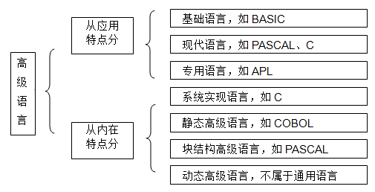
6.2 软件编程语言和技术方法
（5）从语言级别上，分为低级语言和高级语言。如图6-2为其分类图。从应用特点分，高级语言又可分为基础语言、现代语言和专用语言3类。从语言的内在特点分，高级语言还可分为系统实现语言、静态高级语言、块结构高级语言和动态高级语言等4类。
图6-2 高级语言分类图

Slide 15
6.2 软件编程语言和技术方法
（6）从应用特点分，高级语言又可分为基础语言、现代语言和专用语言3类。
① 基础语言。是通用语言，其特点是出现早且应用较广。② 现代语言。也称结构化语言。
③ 专用语言。是为某种特殊应用设计的独特语言。
（7）从语言的内在特点分，高级语言还可分为4类。
① 系统实现语言。从汇编语言发展改进而来。如C语言。
② 静态高级语言。如FORTRAN等。
③ 块结构高级语言。用于提供有限形式的动态存储分配，存储管理系统支持程序运行，如PASCAL和ALGOL。
④ 动态高级语言。特点是动态地完成所有存储管理，即执行个别语句可能引起分配存储或释放存储。一般为特殊应用而设计，不属于通用语言。

Slide 16
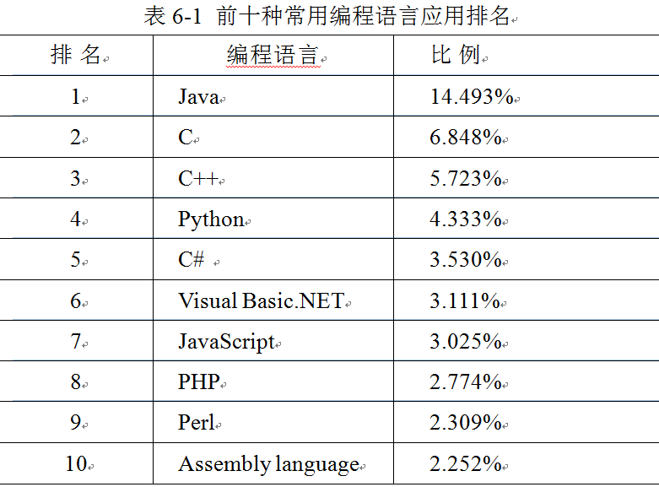
6.2 软件编程语言和技术方法
案例6-2
TIOBE：2017年6月公布的全球编程语言排行榜。2017年最流行的前十大编程语言及实际应用比重排序情况。如表6-1。

Slide 17
6.2 软件编程语言和技术方法
*常用编程语言具有其各自的特点：
(1) Java语言。
(2) C语言。
(3) C++语言。
(4) Python语言。
(5) C#语言。
(6) Visual Basic.NET语言。
(7) JavaScript语言。
(8) PHP语言。
(9) Perl语言。
(10) Assembly language 。计算机/手机、微处理器

Slide 18
6.2 软件编程语言和技术方法
6.2.2 软件编程语言的选择
1. 选择软件编程语言的准则
选择软件程序语言考虑因素和准则6个方面：
(1)适合软件应用领域。
(2)软件开发人员熟悉。
(3)利于软件运行环境。
(4)有助于性能实现。
(5)算法和计算复杂性简便。
(6)数据结构的复杂性低。

Slide 19

6.2 软件编程语言和技术方法
2．优先选取高级语言
在选择与评价时，先查看问题需求，权衡其要求及其重要性，然后有针对性地根据其特性选取程序设计语言。合适的程序设计语言可使编程简便、测试量少、阅读和维护容易。
通常优先选择高级语言，主要因为高级语言明显优于低级语言。

Slide 20
6.2 软件编程语言和技术方法
3．尽量选取OOL语言
选择OOL的关键是语言的一致表达能力、可重用性及可维护性。还应着重考虑以下实际因素。
(1)可重用性。
(2)代码重构是软件进化的重要手段，改进考虑：
① 重复代码。
② 函数过长。
③ 循环过长/嵌套过深。
④ 类的内聚性差。
⑤ 方法传递过多参数。
(3) 类库和开发环境。综合3个因素：语言、开发环境和类库，共同决定可重用性。
(4) 适应发展趋势,未来仍处主导地位,不会很快被淘汰.
(5) 性能等其他方面的因素。

Slide 21
6.2 软件编程语言和技术方法
4．选取编程语言的标准
选取程序设计语言标准,主要有两大方面：
1）理想化标准：主要体现在3个“有利于”：
(1) 有利于实现的优质高效。
(2) 有利于实现功能性能及可靠性。
(3) 有利于降低软件开发及维护成本。
2）实用性标准
选取程序语言不仅限于理论标准，应兼顾实用要求。
(1) 程序语言自身特性。
(2) 软件的应用领域。
(3) 编程人员的熟悉情况。
(4) 软件开发方法。根据其特点应考虑3个方面：
① 语言的发展前景；② 类库的可扩展性； ③ 开发环境。
(5) 软件开发/运行环境。
(6) 算法和数据结构的复杂性。
(7) 软件可移植性要求。

Slide 22
6.2 软件编程语言和技术方法
6.2.3 常用软件编程方法
1．利用模块化编程
模块化程序设计思想是在进行程序设计时，将一个大程序按照功能划分为若干小程序模块，每个小程序模块完成一个确定功能，在这些模块之间建立必要的联系，通过模块的互相协作完成整个功能。
2．结构化编程方法
结构化编程（Structured Programming,SP）是以模块功能和处理过程设计为主的详细设计过程。是软件发展的一个重要里程碑。主要特点：
（1）自顶而下，逐步求精。
（2）结构化的程序由且仅由顺序、选择、循环三种基本控制结构组成，既保证了程序结构清晰，又提高了程序代码的可重用性。

Slide 23
6.2 软件编程语言和技术方法
3 . OOP方法
1) OOP设计思想
为了解决面向过程程序设计中存在的功能与数据分离而引起的程序复杂性问题而设计的。与SP相比，更易于实现对现实世界的描述。通过对象机制封装处理与数据，以控制程序的复杂度，通过继承提高程序可重用性和软件开发效率。
2) OOL
OOL是以对象作为基本程序结构单位的程序设计语言，用于描述的设计是以对象为核心，对象是程序运行时的基本成分。语言中提供了类、封装、继承、消息等机制。
OOL描述客观系统较为自然，便于软件扩充与复用。4个主要特点：①识认性、②类别性、③多态性、④继承性。
⑴识认性，系统中的基本构件可认为一组可识别的离散对象; (2)类别性，具有相同数据结构与行为的所有对象可组成类； (3)多态性，对象具有惟一的静态类型和多个动态类型； (4)继承性，在基本层次关系的不同类中共享数据和操作。

Slide 24
6.2 软件编程语言和技术方法
比较OOP和面向过程程序设计，OOP的其他优点：
（1）数据抽象概念可在保持外部接口不变情况下,改变内部实现；
（2）继承性减少冗余代码，提高编码效率，减低出错概率和维护的难度；
（3）结合OOA与OOD，减少软件开发过程中的中间环节的转换过程；
（4）利用对象的辨别与划分，在一定程度上更便于控制软件复杂度；
（5）以对象为中心的设计,从静态（属性）和动态（方法）两个方面把握问题，从而更好地实现系统；
（6）由对象的聚合联合可在保证封装与抽象的原则下，实现对象在内在结构和外在功能上的扩充，从而实现对象由低到高的升级。

Slide 25
6.2 软件编程语言和技术方法
6.2.4 软件编程标准规范和风格
软件编程规范有助于编出正确、高效、易维护、通用易读的程序，使程序结构优化、清晰易读，并且与设计相一致。
编程风格是在长期的编程实践中形成的一套独特的习惯做法和方式。优良的编程风格可以减少编程错误，提高效率及可读性和维护效率。
1 | 9 | 8 | 9
著名的“千年虫”问题，主要由于在过去开发程序时只使用2个存储位表示年份，省略了前面“19”两位。 这种程序应用很广泛，在2000年以前没有出现问题，但是到了2000年，表示年份的数字就会变成“00”，可能会给很多与此相关的应用程序造成严重后果。为了在2000年以前解决此问题，世界各国耗资达几亿美元。
案例6-3

Slide 26
6.2 软件编程语言和技术方法
1.高质量软件程序的标准
高质量程序具有的7个特性：
（1）功能齐全，能够达到用户的使用要求。
（2）界面易于操作，使用便捷。
（3）结构简单、容易理解和使用。
（4）性能及可靠性高，运行安全高效，各项指标优良。
（5）可重用性强，有利于软件更新。
（6）易移植性及兼容性好。
（7）易于维护、修改和扩展升级。

Slide 27
6.2 软件编程语言和技术方法
2. 软件编程规范及风格
规范是程序(格式)形式化描述.程序主要目的之一是阅读，养成良好编程风格解决阅读性差问题。遵循规范及风格。
1）源程序文档化
源程序文档化应注意3个方面。
（1）标识符命名。
（2）程序注释。
（3）标准的书写格式。使用统一、标准规范的书写格式编写源程序，提高程序的可阅读性。常用的方法：
● 用分层缩进的写法显示嵌套结构层次。
● 在注释周围加上边框【…】，突出显示。
● 注释段与程序段和不同程序段之间插入空行。
● 每行只写一条语句。
● 书写表达式时适当使用空格作隔离符。
参见【案例6-4】P190

Slide 28
6.2 软件编程语言和技术方法
2）数据说明
为使数据易理解和维护，常遵循指导原则。
(1) 数据说明顺序应规范，使数据的属性更易于查找，从而有利于测试、纠错与维护。
(2) 一个语句说明多个变量时，各变量按字典顺序进行排列。
(3) 对于复杂的数据结构，应加注释，说明在程序实现时的特点。
3）语句构造
构造程序语句是编程阶段的基本任务。其主要原则是简单直接，不应为追求效率而使代码复杂化。

Slide 29
6.2 软件编程语言和技术方法
4）输入和输出
输入输出信息与用户的应用直接相关。对用户输入输出的方式和格式应尽可能操作简捷、界面便利。
输入输出在界面设计时确定。应注意5点：
① 输入信息都进行有效性、合法性检查，并给出必要的状态和错误信息提示。
② 输入输出步骤和操作简单友好,格式界面简单一致。
③ 批量数据录入时，使用数据结束标志，不要由用户控制。
④ 允许默认值，尽量多用鼠标操作。
⑤ 输出清晰简明，有必要的注释说明，尽可能使用格式化报表和图形。

Slide 30
6.2 软件编程语言和技术方法
5）程序效率和安全可靠性
为适应OOM所特有的继承性等必须遵循新原则：
(1)提高可重用性。
(2)提高可扩充性。
(3)提高健壮性。
讨论思考：
（1）从应用特点分，高级语言可以分为哪几类？
（2）如何选择程序设计语言？
（3）常用的程序设计方法有那些？好程序标准是什么?
（4）编成主要应该遵循的编程风格及规范有那些？

Slide 31
6.3 移动WebApp开发技术应用
6.3.1 移动WebApp开发技术和过程
1. 常用的移动WebApp开发技术
常用的移动WebApp开发技术，主要包括三种。
（1）移动Web开发。同Web前端开发类似，使用的技术都是html+css+js。区别为手机浏览器主要使用Webkit，计算机端主要使用IE。手机网页可以理解成计算机网页的缩小版加一些触摸特性。由于是在浏览器中进行的网页开发，最终代码具有跨系统平台的特性。
（2）WebApp开发。主要用html5技术开发，WebApp比较接近客户端应用程序的用户体验，可以和系统深度融合，调用一些只有客户端才能调用的功能，如在手机移动设备利用html5开发出的网页可以访问电话、摄像头等本地功能。
（3）NativeApp开发。Native Client的开发Android为Java，ios为Objective-C

Slide 32
6.3 移动WebApp开发技术应用
2. 移动WebApp开发过程
相对Web端的产品开发流程，时常习惯于将某一个App称为产品，目前移动客户端的开发流程在某些流程上已经开始发生一些更新变化。
（1）Web端从立项开始开发流程为：产品经理提出需求(原型等)、讨论需求、通过需求、交付设计师设计layout、确认、页面制作(俗称切页面)、交付工程师开发、修改细节及bug和上线。
（2）移动客户端开发流程为：产品经理提出需求(原型等)、讨论需求、通过需求、设计layout(包括交互设计及ui设计)、确认、切图、交付工程师开发、后期修改和上线。

Slide 33
6.3 移动WebApp开发技术应用
3. 移动WebApp开发解决方案
主要以安卓手机移动WebApp开发为例，主要包括：
（1）设置简单。如果按照320px宽的设计稿制作页面，且不用任何设置，页面会默认自动缩放到同手机屏幕相等宽度，因此，这种解决方案简单有效。但有一个突出缺点，对于高密度和超高密度的手机设备，页面（特别是图片）会失真，且密度越大失真越严重。
（2）完美呈现。方案可采用 target-densitydpi=device-dpi，手机设备将按照真实的像素数目渲染。如对于 640*960的 iphone。
（3）顾全多数。针对绝大多数是高密度的安卓设备的特点

Slide 34
6.3 移动WebApp开发技术应用
6.3.2 移动WebApp开发操作应用案例
应用公园（手机App研发）平台主要采用纯图形化的操作方式，搭载模拟器和丰富的功能控件，彻底打破APP开发的技术和设计门槛，用户无需掌握编程语言及专业的UI设计能力，只需利用鼠标选择合适的模板和可挑选组合搭配的功能控件，填充各自内容，即可所见即所得地制作出美观专业的手机应用App。下面主要概述应用公园（手机App研发）平台的结构、特点、技术方法、主要功能、应用和部分操作。

Slide 35
6.3 移动WebApp开发技术应用
1.应用公园（研发）平台的结构
主要包括三个部分如图6-3：
（1）云端部分：主要包括官方网站、文件存储、数据存储、数据备份、传输加密安全。
（2）用户端软件部分：主要包括制作平台、运营管理平台、iOS客户端、android客户端、运营助手App、预览助手App。
（3）服务部分：包括专属打包服务、内容更新审核、消息推送审核、苹果证书服务、发布上架服务、第三方功能Key申请服务（支付/地图/分享/短信等）、UI设计服务、页面配置服务、客服/技术支撑服务。

Slide 36
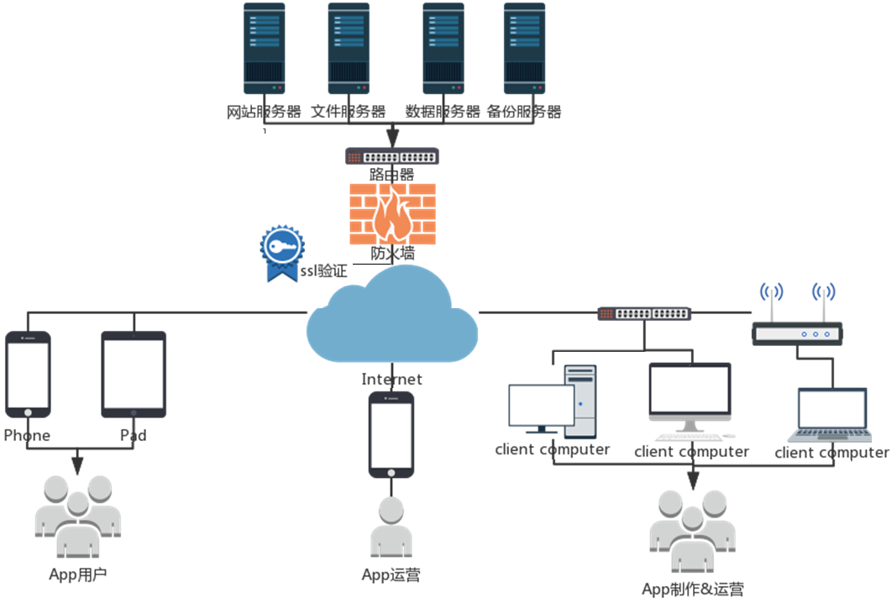
6.3 移动WebApp开发技术应用
图6-3 应用公园研发平台的结构

Slide 37
6.3 移动WebApp开发技术应用
2.应用公园研发平台的特点
应用公园手机APP制作平台特点，主要包括:
（1）多种配置模式。一键模式/主题模式/自由模式，更多选择，更多精彩。
（2）Native App。源生UI和交互特效，打造完美用户体验;
（3）兼容主流平台。兼容iOS/Andriod主流平台;
（4）多套UI模板。

Slide 38
6.3 移动WebApp开发技术应用
①APP开发小白化。
②在不断的用户反馈与技术研发中，平台上架的功能随市场需求不断丰富。
③降低APP开发行业成本。
④年度服务模式助力产品跟新。
⑤功能强大满足多个行业不同需求。
⑥APP开发内容共享化。
⑦开源化提供APP深度开发。
⑧双系统一键生成。

Slide 39
6.3 移动WebApp开发技术应用
3.研发平台的技术方法及功能
1) 研发平台主要技术方法
AppPark应用公园研发平台是手机应用在线制作平台，是一个自由开放的应用分享“乐园”。研发平台主要采用HTML5技术、自有页面生成协议、页面在手机终端原生代码还原技术、自动打包技术、网络云服务器技术、SSL数据传输加密技术、XMPP即时通信协议技术、图形图像压缩技术、手机App缓存技术、手机App异步网络访问技术，打造了一个集App制作、运营、管理、客服为一体的手机App在线服务平台。

Slide 40
6.3 移动WebApp开发技术应用
2）应用公园平台主要优点和功能
应用公园APP在线制作平台主要优点和功能，体现在7个方面：
（1）打破将传统外包式开发模式，创新型平台化运作。
（2）让APP制作小百化，降低行业门槛，人人可参与。
（3）大幅度降低APP开发成本，让创业成本降低。
（4）年度服务模式，让APP开发随市场不断更新换代。
（5）功能强大，可以满足多种行业不同应用需求。
（6）共享模式，足以让用户经验成为行业的积累。
（7）一键生成苹果、安卓双系统，节省二次开发成本。

Slide 41
6.3 移动WebApp开发技术应用
讨论思考：
（1）常用的移动WebApp开发技术具体有哪几种？
（2）应用公园（研发）平台的结构特点和方法有哪些？
（3）应用公园平台研发WebApp的主要优点和功能？

Slide 42
6.4 软件研发常用工具与环境
*6.4.1 常用软件研发工具和集成环境
（1）.Net平台下集成开发环境Visual Studio。 （2）.Net Reflactor。是一个类浏览器和反编译器
（3）PHPMaker。官方版是一款PHP代码自动生成工具
（4）LocalHistory。是免费的程序文件控制工具，
(5）Windows Azure AppFabric。是全面云端中间件，服务于开发、部署和管理Windows Azure平台应用。
（6）Web Deploy。作为一款Web部署工具。
（7）Delphi。是Windows平台的一个集成开发环境(IDE)
（8）Visual Age for Java。是IBM公司开发的Java IDE开发环境

Slide 43
6.4 软件研发常用工具与环境
6.4.2 常用的WebAPP开发工具
手机WebAPP应用软件得到快速发展。其软件开发的效率已经成为关键，主要是APP软件开发工具。
（1）Bizness Apps软件开发工具。
（2）APPMakr软件开发工具。是一款可视化的开发工具
（3）Appsgeyser软件开发工具。
（4）Mobile Roadie APP开发工具。
（5）DevmyApp开发工具。是一款比较傻瓜式的iOS手机客户端开发工具
制作
源代码控制系统

Slide 44
6.4 软件研发常用工具与环境
6.4.3 编码管理系统及编译程序
1. 编码管理系统
编码管理系统是具有连接程序、管理操作系统,维护源程序、目标程序、文件及数据库等信息的综合管理系统。一个大型软件开发项目通常由多个程序员编程，程序分别放在不同的文件或程序库中，可能既有源程序又有目标程序。大型软件系统开发的重要环节是开发软件工具，自动完成上述编码管理工作。利用MAKE程序能保持模块间的协调关系.SCCS的目的是维护目标系统的多个版本，且无编码重复。
2. 编译程序
编译程序是各种高级程序语言特定的,以程序模块为单位，将源程序生成目标编码的软件。
制作
源代码控制系统

Slide 45
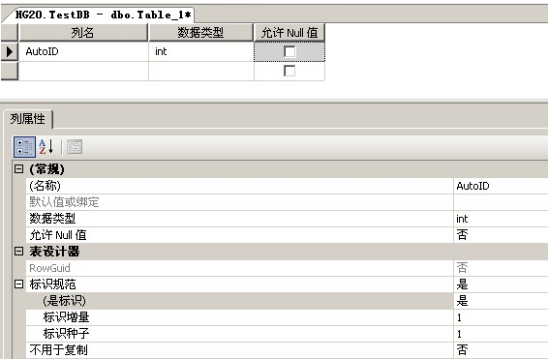
6.4 软件研发常用工具与环境
如SQL Server 2016,编辑方法:打开 SSMS,选中数据库及表,右键“新建表”,输入列名及数据类型,展下“标识规范”
6.4.4 软件生成技术
1．需求导出自动编码
利用需求可以导出程序设计
过程, 以某种方式精确定义用户
的需求, 经检验后由一个专门的
程序将对用户需求的具体定义
转变成相应的程序编码。
2．软件复用自动编码
复用型程序设计方法，其实是软件设计模块化的推广。在程序模块化的基础上，提高程序模块的可移植/可重用性，以利于在新的程序设计时，采取“复用”技术和策略,提高程序设计的效率。

Slide 46
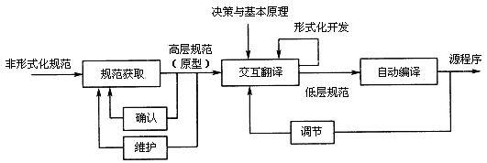
6.4 软件研发常用工具与环境
3. 自动化编程模式
由美国南加州大学信息科学研究所提出的自动化编程方法，基于知识的、扩展的自动化程序设计模式，实现方案如图6-3所示。如网新企业网站管理系统(绿色)是为网站建设而开发的一款智能化程序。基于ASP+ACCESS环境开发，拥有前台和后台全智能化管理功能，由后台操作（如添加、修改网站基本信息、产品、企业新闻动态等）。
如数控自动化编程软件camworks2017
图6-3扩展的自动化程序设计模式

Slide 47
6.4 软件研发常用工具与环境
讨论思考：
（1）集成开发环境主要应用于什么地方？举例说明？
（2）什么是编译程序和编码管理系统？
（3）软件生成技术包括那些方法？

Slide 48
6.5 软件实现的文档
6.5.1实现文档的组成及要求
1.实现文档的组成及要求
软件实现文档包括：软件产品规格说明(SPS)、计算机编程手册(CPM)和软件用户手册(SUM)。其中，计算机编程手册(CPM)提供了一个程序员理解在给定的计算机上编程所需的信息，主要说明软件的编程环境和信息；软件用户手册(SUM)是为由用户操作的软件而编写的，描述手工操作用户应安装和使用软件系统或子系统。还包括软件操作的一些特别方面，如特定岗位或任务的指令等。
2．软件实现管理文档
软件实现管理文档主要包括：软件产品规格说明(SPS)、软件用户手册评审报告、软件质量保证计划(SQAP) 、软件配置管理计划(SCMP)、开发进度月报(DPMR)、项目开发总结报告(PDSR)、软件产品规格说明(SPS)、软件版本说明(SVD)、评审和鉴定记录等。

Slide 49
6.5 软件实现的文档
6.5.2 软件用户手册编写
1．用户手册编写要求
（1）以统一确定的标准规范方法和风格，描述软件产品提供的所有功能，对于每项功能的描述要求完整。
（2）选用统一编写工具Word等,按照标准模板及格式编写.
（3）规范术语。术语部分包括系统术语和基本概念。
（4）语言简洁明确，表达准确。
（5）编写模板及格式应统一规范。
2．软件用户手册的排版
（1）多人合作编写时，应有一人负责统稿，便于保持一致。
（2）交稿前一定要仔细审阅核对。
（3）图以章为序，如图6.1或图6-1
（4）表以章为序，如表2.1或表2-3。
（5）命令格式。
（6）例题格式。

Slide 50
6.5 软件实现的文档
（7）交稿前一定要仔细审读，尽量减少不应有的文字错误，并做到以下的“5个衔接、6个统一、7个对应”； 5个衔接：章节号、表序号、图序号、公式号、页码应连续，不重复也不漏。
6个统一：格式、层次、名词术语、符号、代号、计量单位要统一，保持一致。
7个对应：格式与规范、目录与正文标题、标题与内容、正文与插图、正文与表格、图中代号与图注、前后内容要对应，避免重复和矛盾。
（8）不用Word自动格式生成章节标题或序号。
3．软件用户手册的编写原则
（1）认真落实文档编写主管及具体人员，并指定文档管理员。
（2）确保编制文档所需条件和所需经费，以及编制工具等。
（3）规定编制文档应参考的标准规范。
（4）给出应编制文档的目录及模板。
（5）明确保证文档质量的方法,如评审、审稿、鉴定等。
（6）绘制进度表，以图表形式列出各阶段应产生的文档、编制人员、编制主管、编制日期、完成日期、评审日期等。

Slide 51
6.5 软件实现的文档
4．软件用户使用手册编写内容
“软件用户手册(SUM)”的主要编写内容参见如下目录，具体可以参考《软件文档编制规范GBT8567-2006》中相应的文档编写格式。
1 引言
1.1 标识
1.2 系统概述
1.3 文档概述
2 引用文件
3 软件综述
3.1 软件应用
3.2 软件清单
3.3 软件环境
3.4 软件组织和操作概述
3.5 意外事故以及运行的备用状态和方式
3.6 保密性和私密性
3.7 帮助和问题报告

Slide 52
6.5 软件实现的文档
4 访问软件
4.1 软件的首次用户
4.1.1熟悉设备
4.1.2访问控制
4.1.3安装和设置
4.2 启动过程
4.3 停止和挂起工作
5 使用软件指南
5.1 能力
5.2 约定
5.3 处理过程
5.4 相关处理
5.5 数据备份
5.6 错误，故障和紧急情况时的恢复。 。。。。 。
5.7 消息
5.8 快速引用指南
6 注解
附录
《软件用户手册》审核鉴定:为了保证软件实现
文档的质量和文档内容的正确性、合理性，软件
工程管理部门应对软件用户手册进行评审和鉴定
,提出具体改进意见。

Slide 53
6.5 软件实现的文档
讨论思考：
（1）软件实现文档的组成及要求有哪些？
（2）用户手册编写要求及原则是什么？
（3）软件实现管理文档包括那些？

Slide 54
6.6 实验六 手机WebApp研发操作 应用与软件实现
6.6.1 任务1 手机WebApp研发操作应用
1.实验目的及要求
（1）加深理解手机WebAPP的特点和优点
（2）掌握手机WebAPP的制作技术、方法和应用
（3）掌握手机WebAPP研发平台“应用公园”制作操作
2.实验内容及步骤
通过手机WebAPP研发平台“应用公园”制作操作，可以进一步加深理解手机WebAPP的特点和优点，掌握WebAPP的制作技术、方法和实际应用。
1）手机WebAPP研发制作功能的选择
对于平台化控件模式，无需任何开发专业技能，快速制作原生手机APP。
简洁、易用、直观的制作流程，让APP开发像制作PPT一样便于掌握。
利用完善的视频教程、互动问答和在线客服，从入门到精通全程指引。
进入应用公园官网http://www.apppark.cn/，选择“功能”，如图6-5所示。

Slide 55
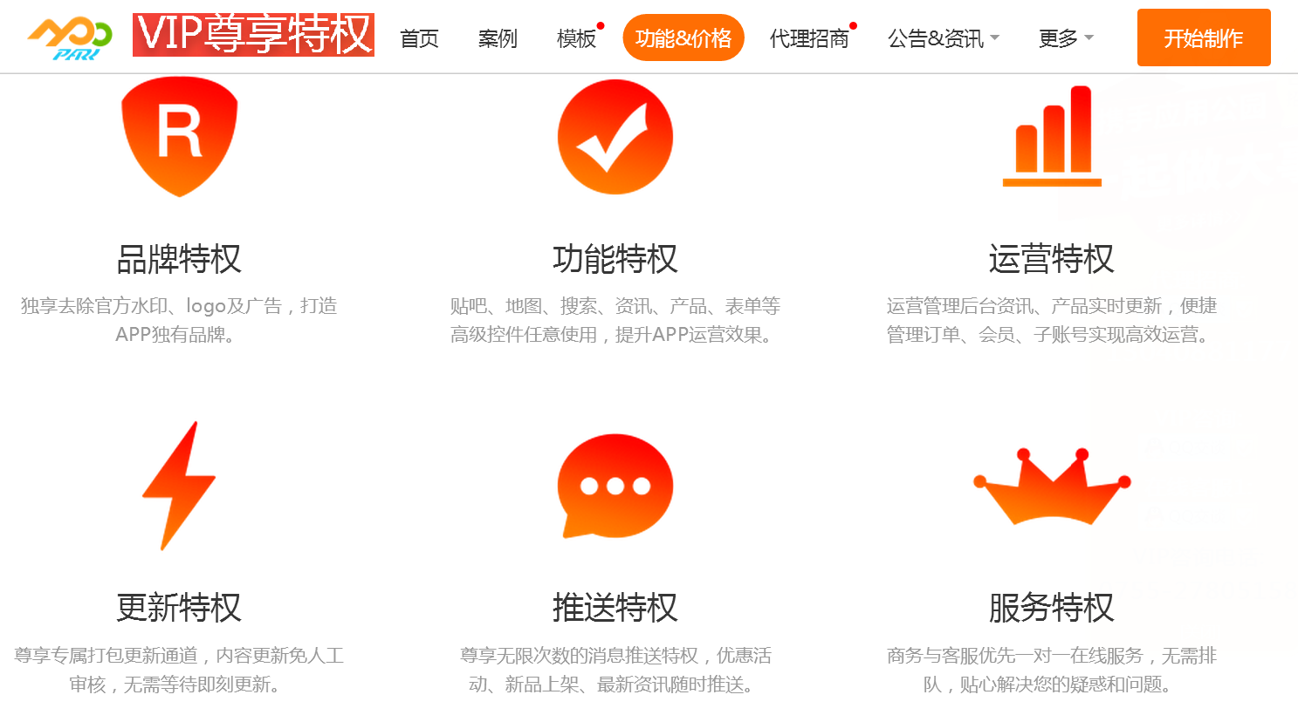
6.6 实验六 手机WebApp研发操作 应用与软件实现
图6-5 选择“功能”界面

Slide 56
6.6 实验六 手机WebApp研发操作 应用与软件实现
2）手机WebAPP研发制作模式/模板操作
对于可以单击右上角“开始制作”（注册后选“免费体验”），进入如图6-6所示的“主题模式”，可以选择“立即制作”或“已做好应用”，也可以选择右侧的“自由模式”或“一键模式”。

Slide 57
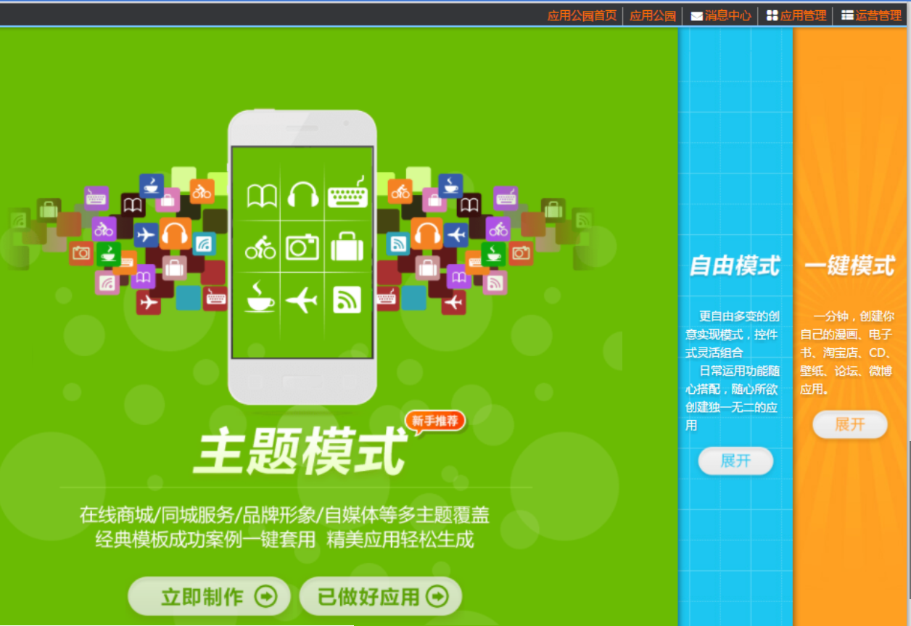
6.6 实验六 手机WebApp研发操作 应用与软件实现
图6-6 选择“立即制作”模式界面

Slide 58
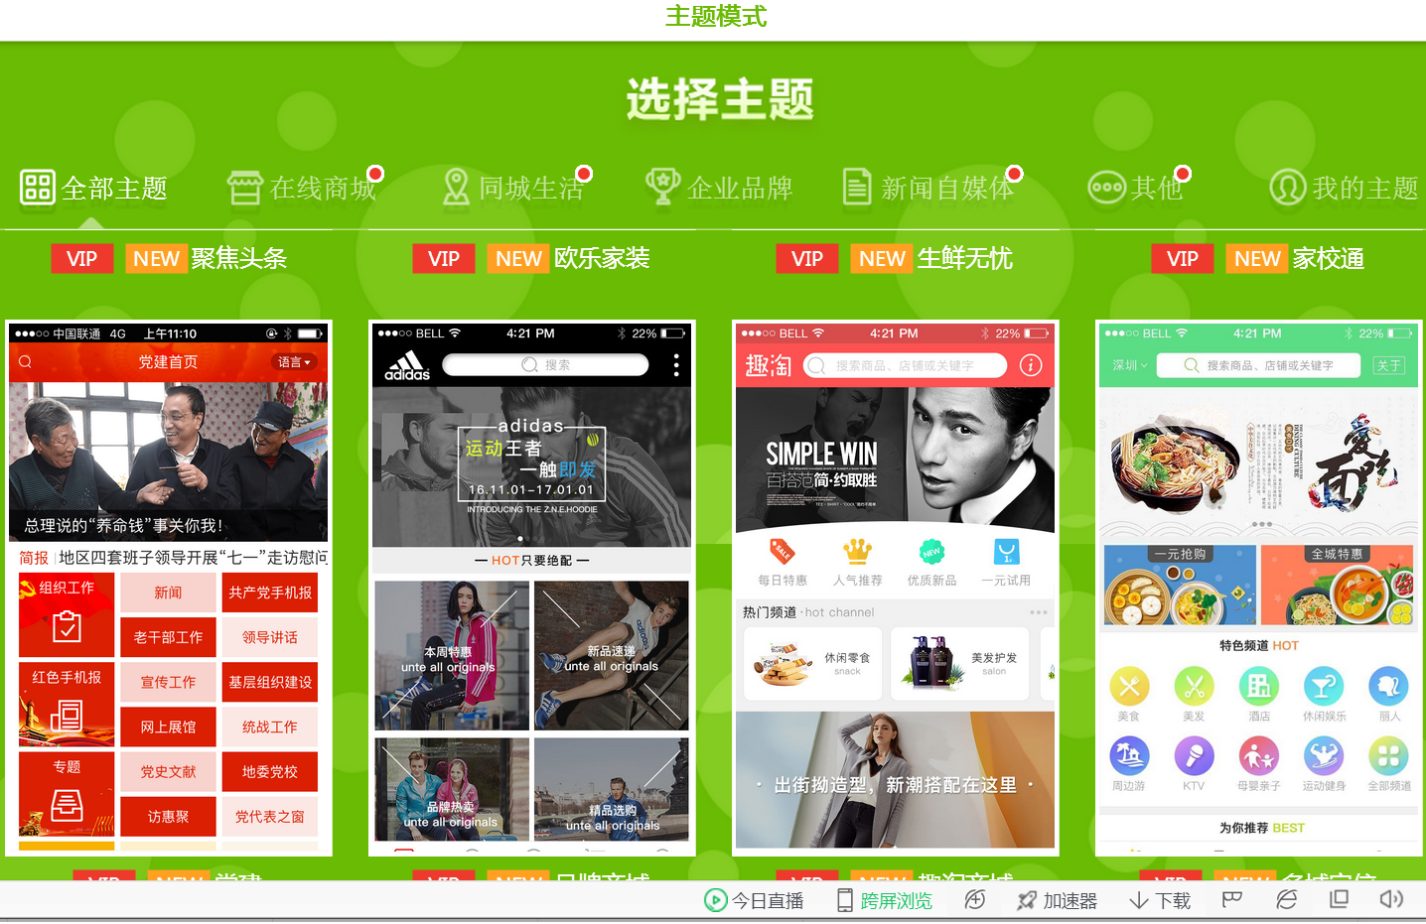
6.6 实验六 手机WebApp研发操作 应用与软件实现
选择“立即制作”，进入如图6-7所示的“选择主题”模板界面，可以根据实际业务及客户的需求及之前的软件分析与设计进行选择确定。

Slide 59
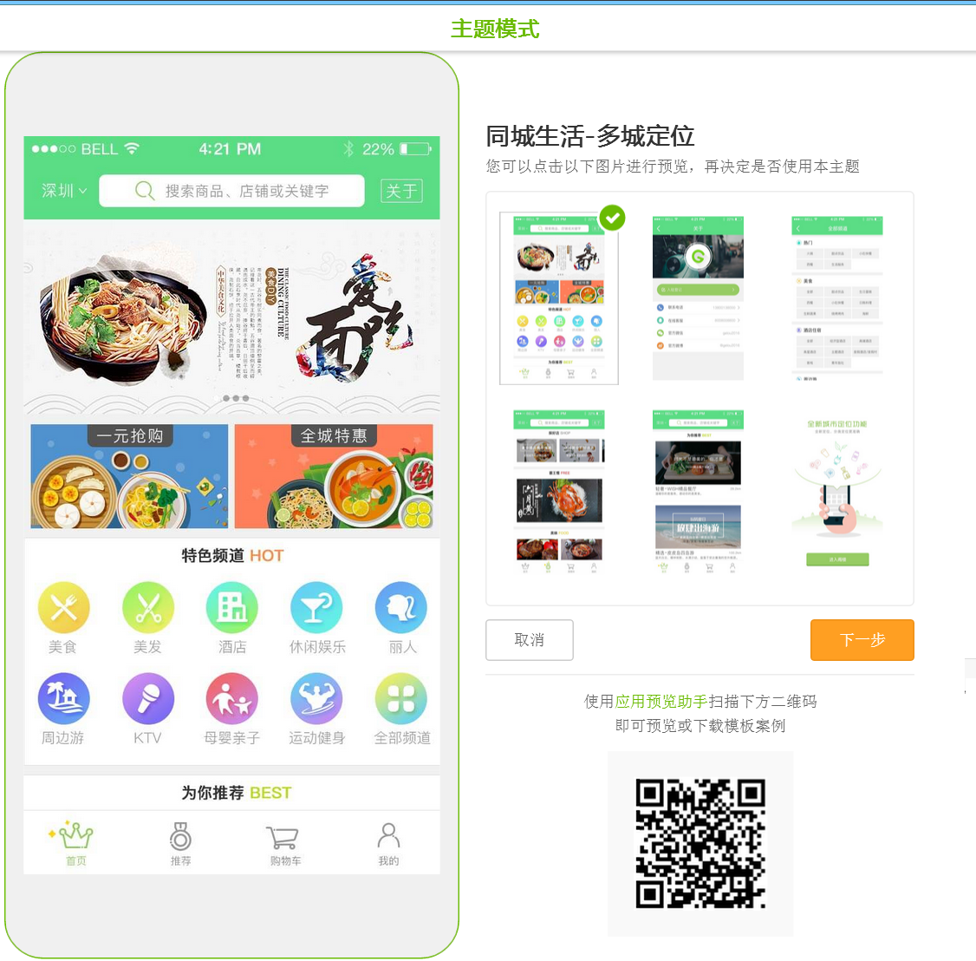
6.6 实验六 手机WebApp研发操作 应用与软件实现
以最右侧的商业常用的网购食品的“选项模板”为例，参考相关信息进行选择确定，之后后出现如图6-8所示的“主题模式”具体确定界面。

Slide 60
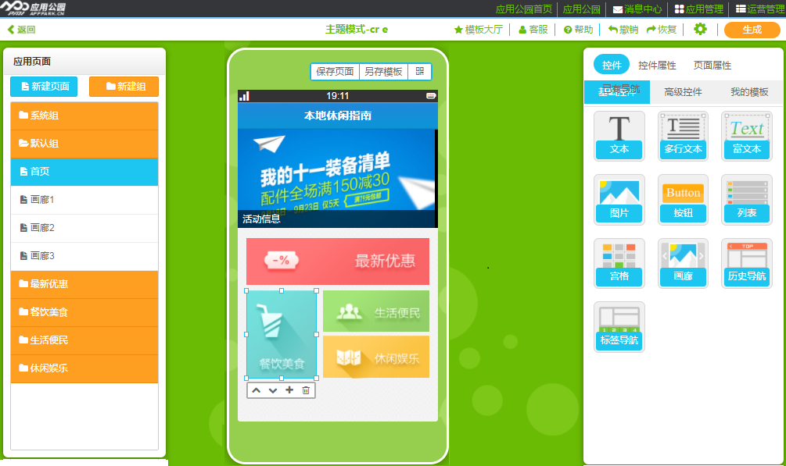
6.6 实验六 手机WebApp研发操作 应用与软件实现
在上述选择“主图模式”界面确定后，单击“下一步”，出现如图6-9所示的“控件编辑”界面。

Slide 61
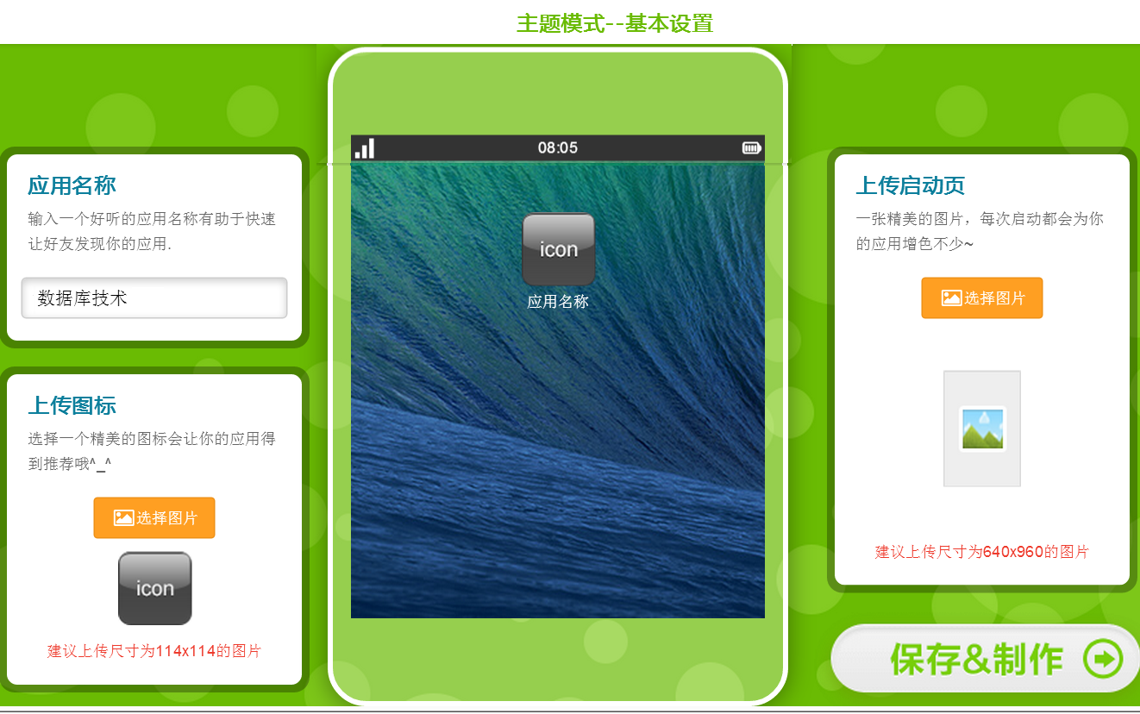
6.6 实验六 手机WebApp研发操作 应用与软件实现
可以编辑、修改和保存主题模式的“模板”并“生成”新模板，然后进行主题模式的“基本设置”和实际制作的界面，输入“应用名称”并选择相关的图片等，如图图6-10所示，最后点击“保存&制作”

Slide 62
6.6 实验六 手机WebApp研发操作 应用与软件实现
6.6.2 任务2 应用软件编程实现
1.实验目的
(1) 熟练使用一种高级语言进行应用软件开发。
(2) 掌握一个应用程序完整的程序设计思路及过程，具体编码技术和方法。
(3）掌握软件说明书编写要领。
2.实验要求
(1) 要求按照“软件详细设计文档”和具体选题进行编程实现；
(2) 掌握一种高级语言进行应用软件开发，掌握程序编写、调试、修改等常用技术。
(3) 要求对所编的程序进行初步的测试，要分步进行；
(4) 按照“计算机编程手册”模板完成软件文档的编写。

Slide 63
6.6 实验六 手机WebApp研发操作 应用与软件实现
3.实验内容
用熟悉的高级语言开发一个小型应用软件，并利用数据库运行数据。
实验学时：4学时（课外再补充4-6学时）。
4.实验步骤
(1) 结合“模拟企业项目推进法”各小组的“选题”，做好软件实现的计划、任务和具体方案，并对小组成员进行合理分工。
(2) 选择一种程序，进行编码编写。选用1-2种程序设计语言和软件研发工具，完成上述要求的实际应用软件开发、编程、调试、修改等。
(3) 建立应用软件实际所需进行业务处理（增删改、查询、统计等）的数据库及数据。
(4) 进行系统运行及初步调试，达到实验要求。
(5) 按照“计算机编程手册”模板完成软件文档的编写。

Slide 64
6.6 实验六 手机WebApp研发操作 应用与软件实现
5.实验结果
提交“计算机编程手册”，最后与课程设计一起形成一个完整应用软件上交。
6.实验小结
【提示】对照上述“实验目的”、“实验要求”、“实验内容”、“实验步骤”等方面的完成情况，进行认真具体总结。

Slide 65
6.6 本章小结
编程语言是人与计算机交流的工具。可以从语言层次、语言适用性、语言面向和应用领域等方面对其进行分类。程序设计方法有模块化程序设计、SP和OOP设计等。OOM是目前最为流行的程序设计方法。程序设计风格是指一个人编制程序时所表现出来的特点、习惯及逻辑思路。良好的程序设计风格应该注意源程序文档化、数据说明、编码构造、输入输出和效率及安全性等问题。OOL是一类以对象作为基本程序结构单位的程序设计语言，用于描述的设计以对象为核心，对象是程序运行的基本成分。

Slide 66
6.7 本章小结
系统实现包括编程、软件测试、系统集成、软件发布以及实现管理与文档等。编程实现有数据库、业务对象和用例实现，以及自顶向下，自底向上等实现策略。需要重视软件版本控制和管理工作。软件一般具有中间版本、a版本、B版本、发布版本和维护版本几种形式。
为了更加高效、低成本地研发出高可靠性的源程序代码，应当有效利用程序设计工具和软件生成技术。还应当重视软件实现文档编写及审核鉴定，软件实现文档由源程序清单和用户手册组成。“用户手册”主要包括《用户安装手册》和《用户使用手册》。在特殊情况下，在用户手册中还要增加《系统管理员手册》的内容。

